Slide 1
Caso 2: Referencia cruzada
Alumno:
Khalid Izquierdo

Slide 2
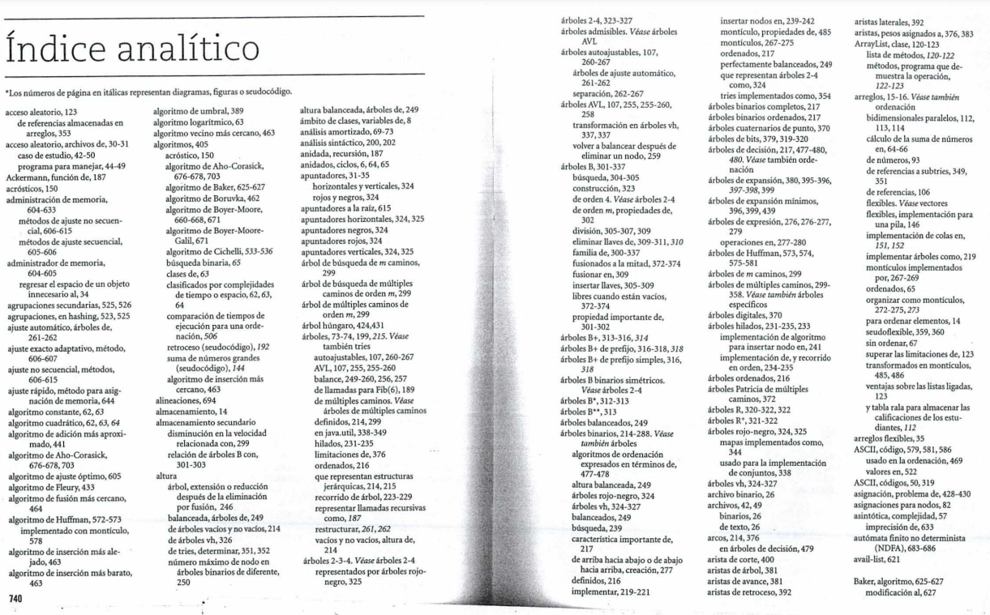
Problema

Slide 3
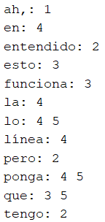
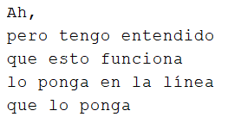
Problema

Slide 4
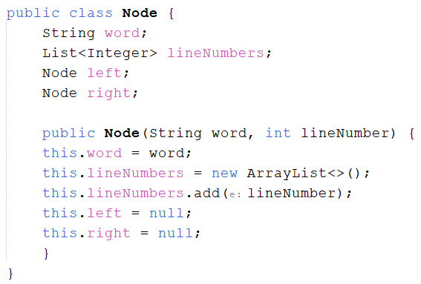
Código: Class Node

Slide 5
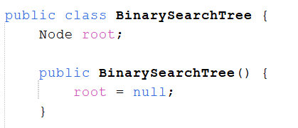
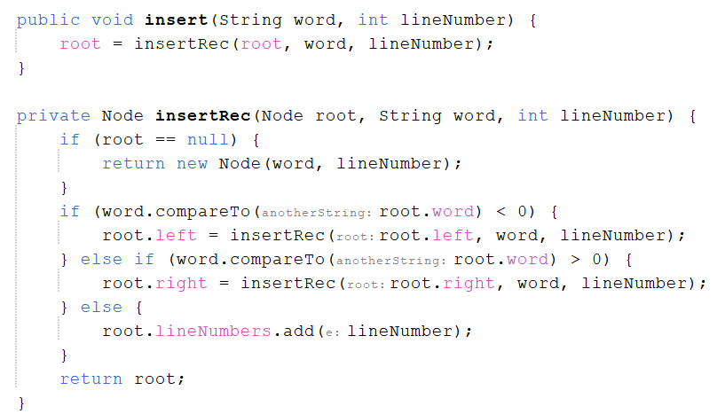
Código: Class BinarySearchTree

Slide 6
Código: Class BinarySearchTree
ah,
pero
entendido
tengo
en
esto
que
funciona
ponga
lo
la
línea

Slide 7
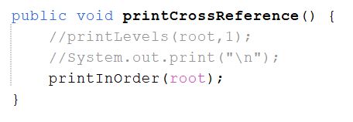
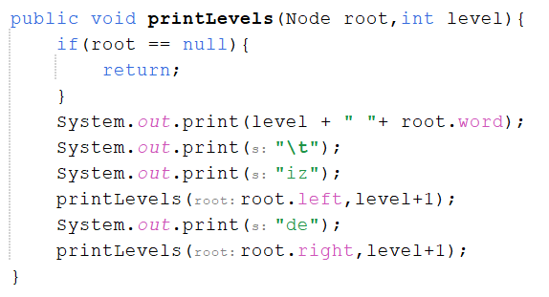
Código: Class BinarySearchTree

Slide 8
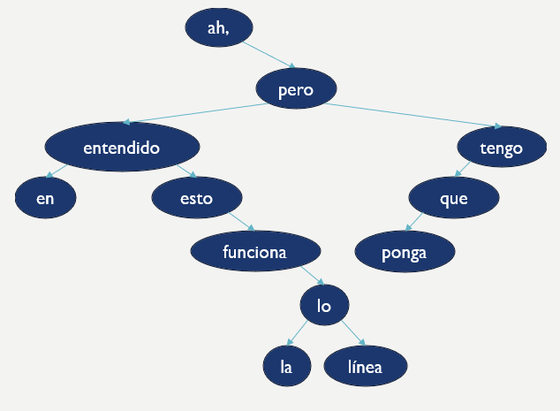
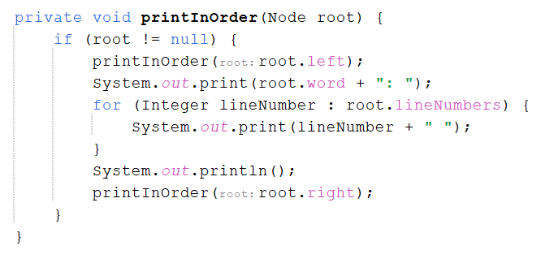
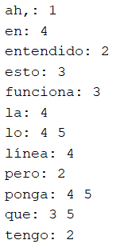
Código: Class BinarySearchTree

Slide 9
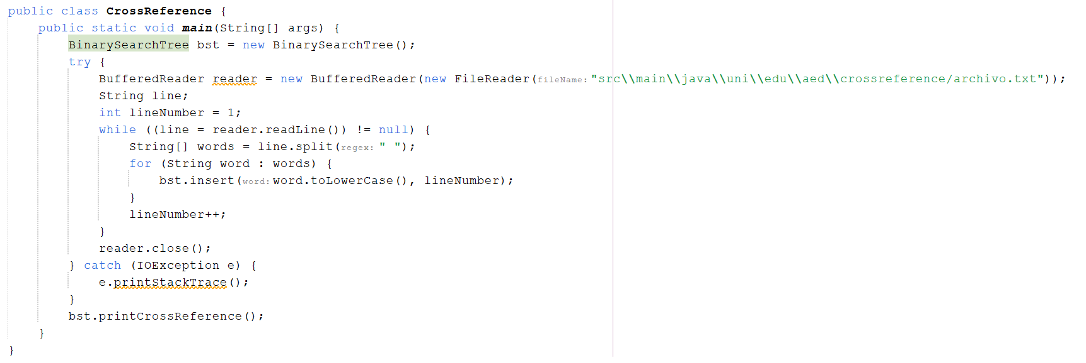
Código: Class CrossReference

Slide 10
Ejecución:

Slide 11
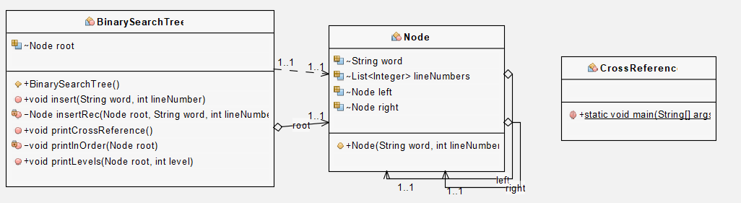
Diagrama UML:

